Slide 1
ỦY BAN NHÂN DÂN QUẬN TÂY HỒ
TRƯỜNG MẦM NON NHẬT TÂN
Giáo án : Hoạt động Khám phá
Đề tài : Khám phá xe máy và kỹ năng an toàn khi ngồi trên xe máy
Đối tượng : Trẻ 4-5 tuổi
Lớp : B5
Thời gian : 25 phút
Người soạn và dạy : Nguyễn Thị Hiếu
Năm học : 2024- 2025
Nhật Tân ngày 26/03/2025

Slide 2
Đọc vè giao thông

Slide 3
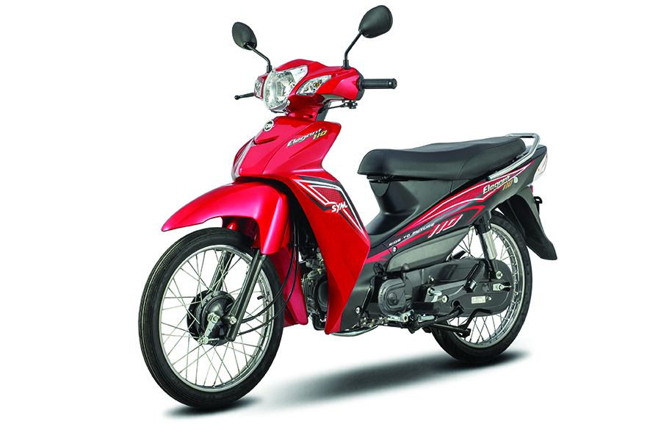
Khám phá xe máy

Slide 4
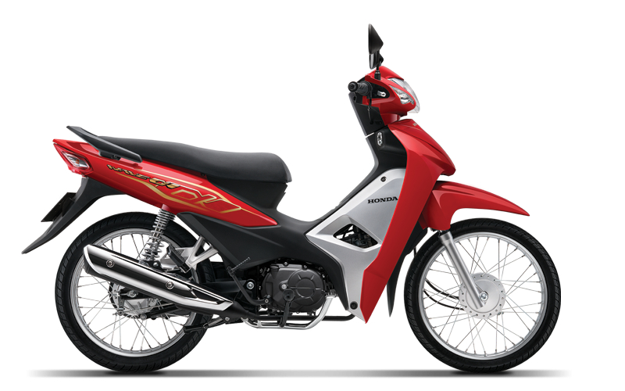
Khám phá xe máy

Slide 5
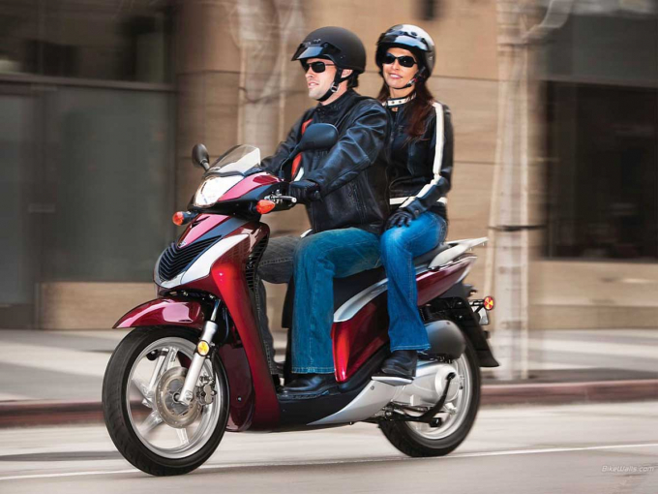

Slide 6
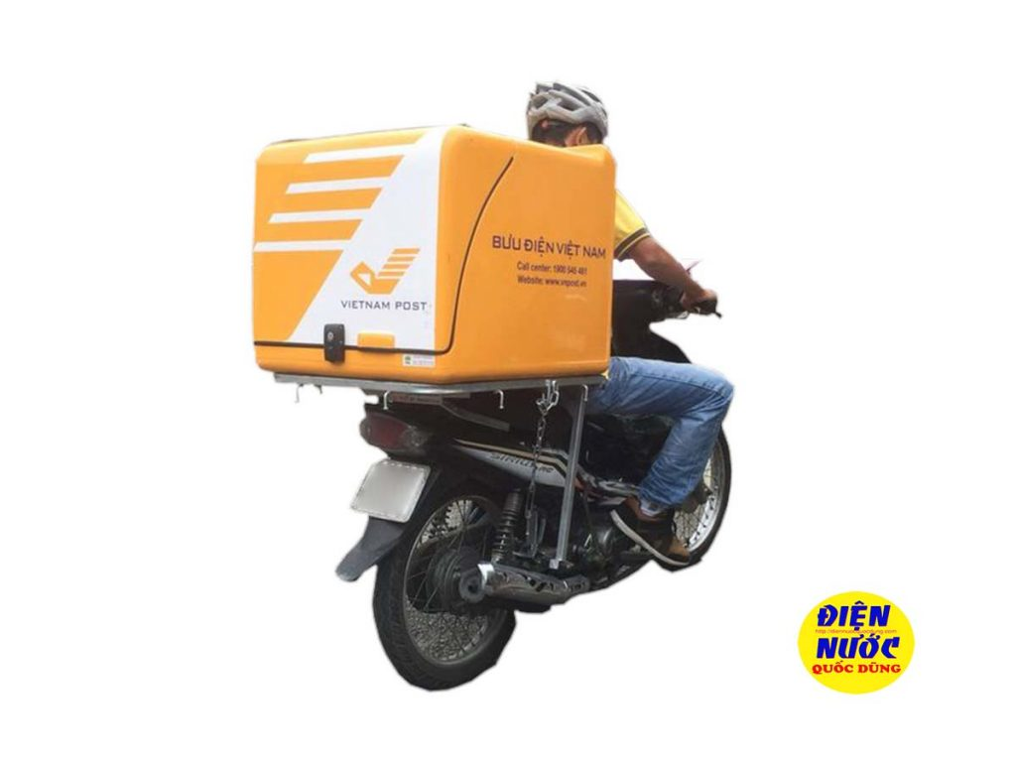

Slide 7
Xem video vui cùng giao thông

Slide 8
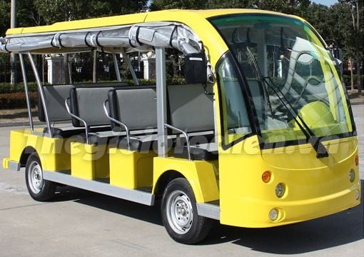
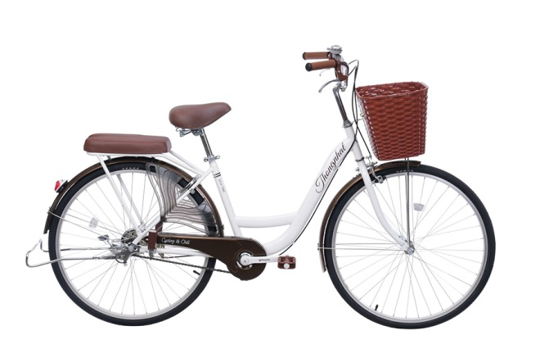
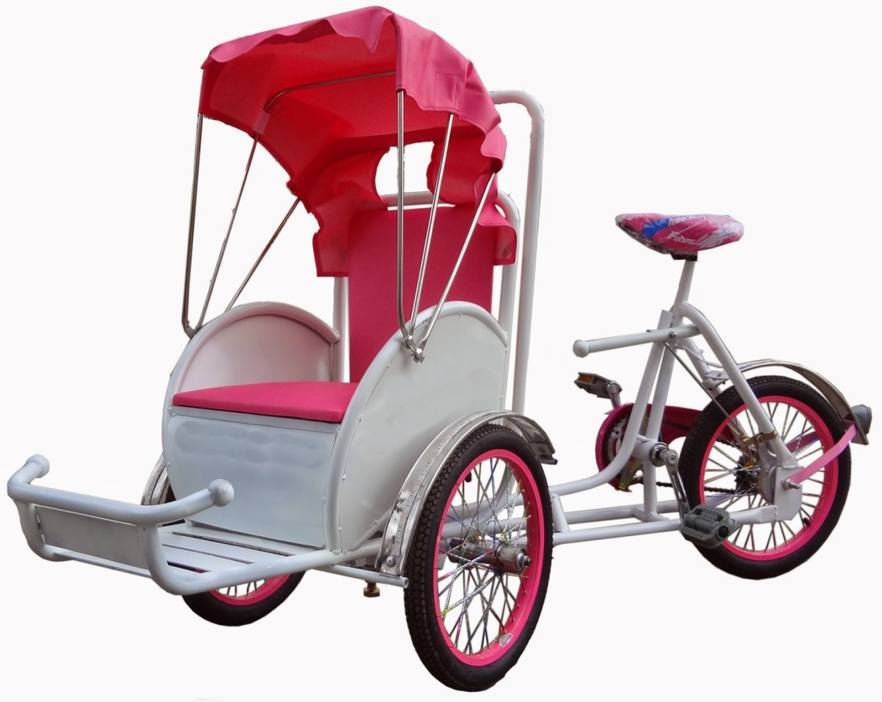
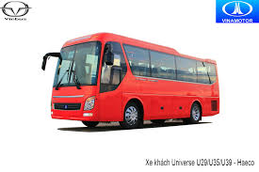
Mở rộng :
Xe ô tô điện
Ô tô khách
Xe đạp
Xích lô

Slide 9
Trò chơi 1: Thử tài cùng bé

Slide 10
Câu hỏi 1: Xe máy là phương tiện giao thông đường gì?
1.Phương tiện giao thông đường bộ.
2. Phương tiện giao thông đường thủy.
1
2

Slide 11
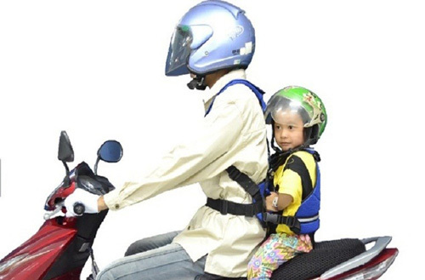
Câu hỏi 2: Xe máy dùng để làm gì ?
1.Dùng để chở người.
2. Dùng để chở người và chở hàng hóa.
1
2

Slide 12
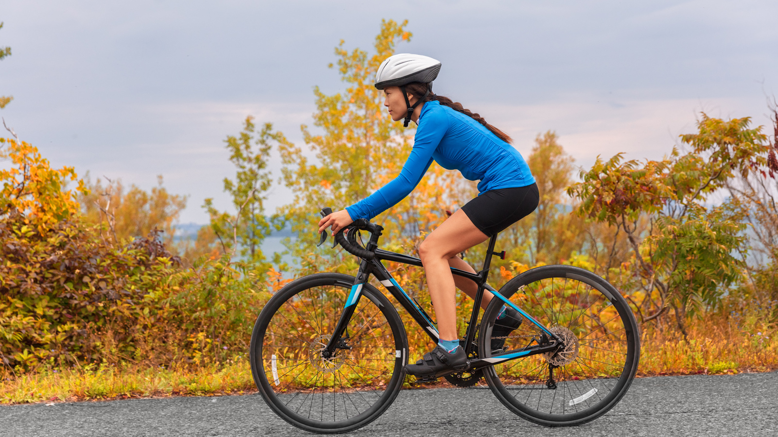
Câu hỏi 3: Xe máy chạy bằng gì?
1. Chạy bằng động cơ nguyên liệu là xăng.
2. Phải dùng sức người để đạp.
2
1

Slide 13
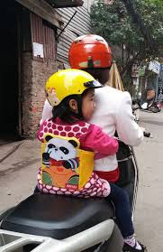
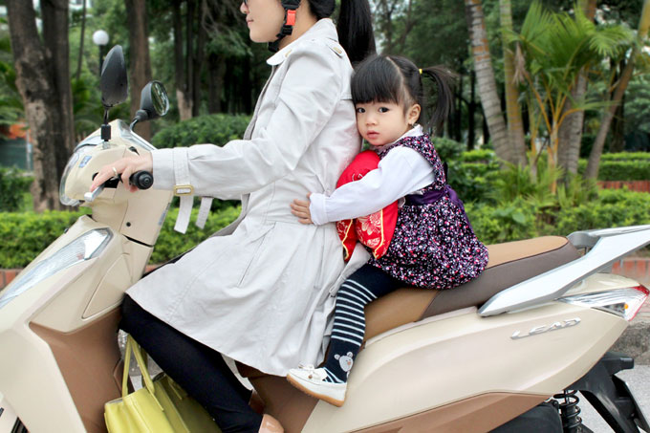
Câu hỏi 4: Hình ảnh nào đúng khi ngồi trên xe máy.
Đội mũ bảo hiểm , ngồi ngay ngắn phía sau có thắt dây an toàn
2. Không đội mũ bảo hiểm khi ngồi trên xe máy.
1
2

Slide 14
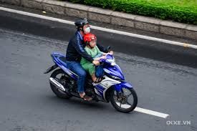
Câu hỏi 5: Khi ngồi trên xe máy, con phải ngồi ở phía nào của người điều khiển giao thông?
Ngồi ở phía sau có thắt dây an toàn và đội mũ bảo hiểm
2. Ngồi ở phía trước
1
2

Slide 15
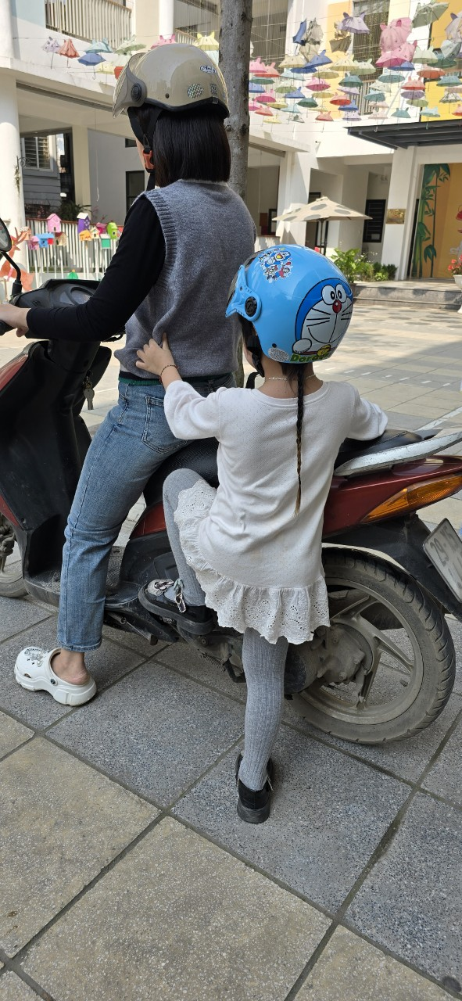
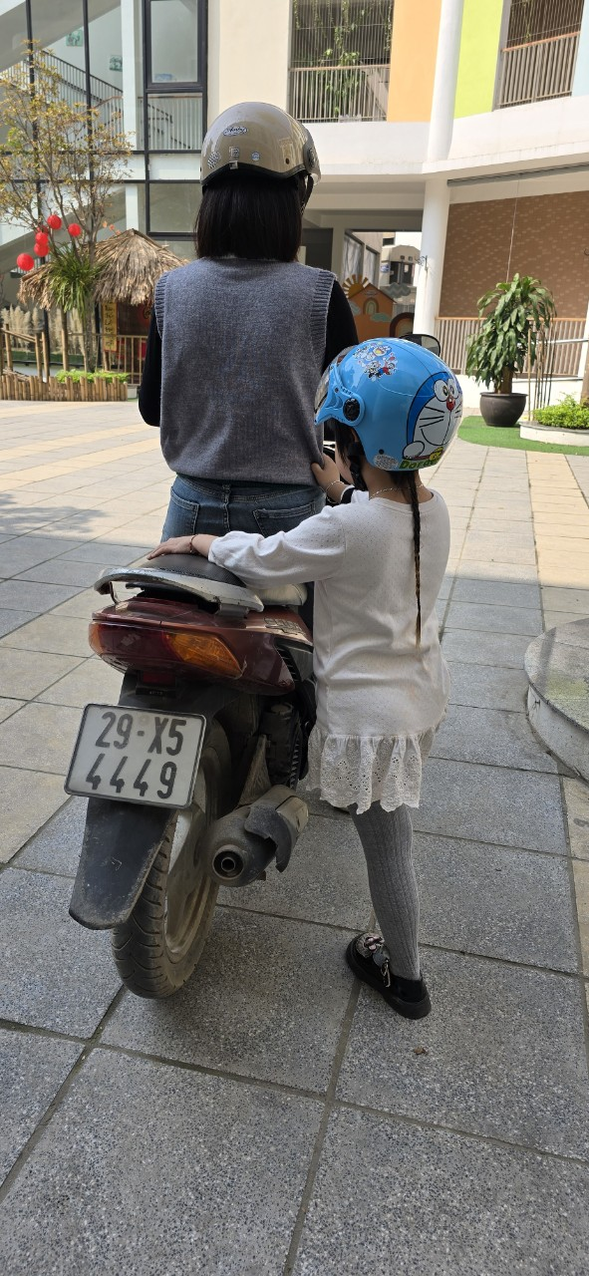
Câu hỏi 6: Theo các con khi lên /xuống xe con lên /xuống từ phía bên nào của xe?
Bên phải của xe
2. Bên trái của xe
2
1

Slide 16
Thực hành trải nghiệm ngồi trên xe máy

Slide 17
Trò chơi 2: Chuyến xe vui vẻ

